Slide 1
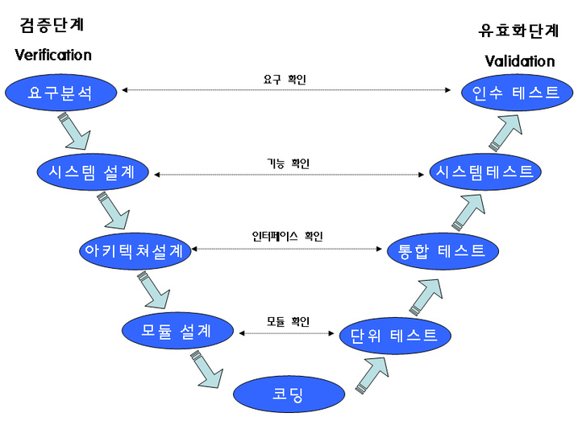
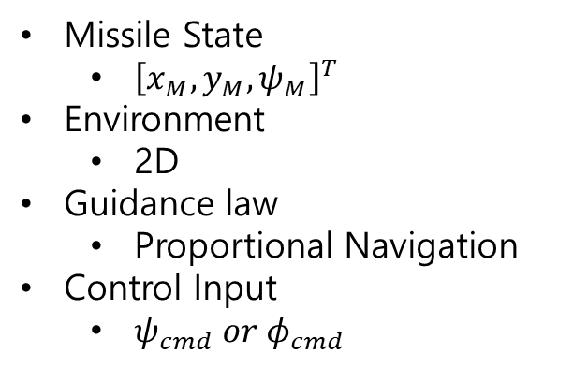
2D 단일 요격-타겟 PN 유도
2차원 환경에서 단일 요격자와 단일 타겟의 상태를 기반으로 PN(Proportional Navigation) 유도법칙을 적용하고, 요격자의 유도 명령을 생성·검증할 수 있는 MATLAB 기반 소프트웨어를 개발
소프트웨어 개발 생명 주기 모델 – V 모델
Missile
Target
Missile State
  ${\left[x_{M},y_{M}, ψ_{M}\right]}^{T}$
Environment
  2D
Guidance law
  Proportional Navigation
Control Input
  $ψ_{cmd} or φ_{cmd}$

Slide 2
2D 단일 요격-타겟 PN 유도
- Step 1. 요구사항 분석 – 시스템 범위 및 요구사항
시스템 범위
  2차원 평면 환경
  단일 요격자 / 단일 타겟
  PN 유도법칙
  초기조건 및 시뮬레이션 조건 설정
  요격 시뮬레이션 및 결과 분석
ID | 요구사항
REQ-001 | 시스템은 2차원 환경에서 요격자와 타겟의 운동을 모사해야 한다.
REQ-002 | 시스템은 요격자와 타겟의 초기조건을 설정할 수 있어야 한다.
REQ-003 | 시스템은 PN 유도법칙을 이용하여 요격 명령을 생성해야 한다.
REQ-004 | 시스템은 설정된 조건에 따라 요격 시뮬레이션을 수행해야 한다.
REQ-005 | 시스템은 요격 궤적과 요격 결과를 제공해야 한다.

Slide 3
2D 단일 요격-타겟 PN 유도
Step 2. 시스템 설계 – 시스템 기능 구성
기능 | 역할
조건 설정 | 초기 상태, 속도, PN 계수, 시뮬레이션 및 환경조건 설정
상대운동 계산 | 요격자와 타겟의 상대적인 기하관계 계산
유도 명령 생성 | 상대운동 정보를 이용하여 PN 유도 명령 생성
운동 계산 | 유도 명령에 따른 요격자와 타겟의 운동 계산
시뮬레이션 수행 | 시간 진행에 따라 전체 시스템 반복 수행
결과 평가 | 요격 여부 및 요격 성능 계산
결과 출력 | 궤적 및 시뮬레이션 결과 표시

Slide 4
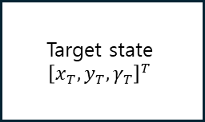

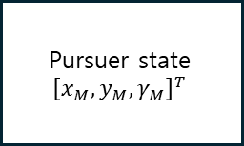
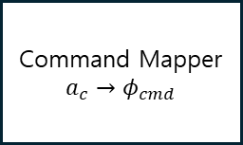
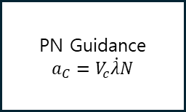
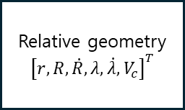
2D 단일 요격-타겟 PN 유도
Step 3. 소프트웨어 아키텍처 설계
Environment
$$V_{w},φ_{w}$$
Pursuer state
$${\left[x_{M},y_{M}, γ_{M}\right]}^{T}$$
Configuration
초기조건 / N / dt
Relative geometry
$${\left[r, R,\dot{R}, λ,\dot{λ}, V_{c}\right]}^{T}$$
PN Guidance
$$a_{C}=V_{c}\dot{λ}N$$
Command Mapper
$$a_{c}→φ_{cmd}$$
kinematics
State update
Target state
$${\left[x_{T},y_{T}, γ_{T}\right]}^{T}$$
구분 | 내용
Input | 요격자/타겟 초기조건, 비행조건, PN 설정값, 환경조건, 시뮬레이션 조건
Output | 요격자/타겟 궤적, 상대거리, 유도 결과, 요격 여부 및 성능

Slide 5
2D 단일 요격-타겟 PN 유도
Step 3. 소프트웨어 아키텍처 설계 – 모듈 구성
모듈 | 책임
Configuration | 시뮬레이션, 비행체, 유도 및 환경 파라미터 관리
Relative geometry | 요격자-타겟 간 상대운동 정보 생성
PN guidance | 상대운동 정보로부터 PN 유도 명령 생성
Command mapper | 유도 명령을 비행체 제어 명령으로 변환
Kinematics | 비행체의 운동 및 상태 변화 계산
Simulation manager | 시뮬레이션 순서와 시간 진행 관리
Visualization | 궤적 및 결과 시각화

Slide 6
2D 단일 요격-타겟 PN 유도
Step 3. 소프트웨어 아키텍처 설계 – 데이터 구조 정의
Configuration
├── Simulation
├── Environment
├── Pursuer
├── Target
└── Guidance
Relative Geometry
├── Relative position
├── Range
├── Range rate
├── LoS angle
├── LoS rate
└── Closing velocity

Slide 7

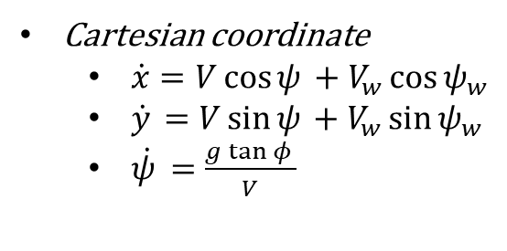

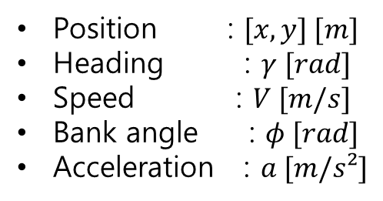






2D 단일 요격-타겟 PN 유도
Step 3. 소프트웨어 아키텍처 설계 – 좌표계 규약
$$y$$
Position : $[x, y] [m]$
Heading : $γ [rad]$
Speed : $V [m/s]$
Bank angle : $φ [rad]$
Acceleration : $a [m/s²]$
$$V_{T}$$
$$γ_{T}$$
$$V_{M}$$
$$R$$
Cartesian coordinate
  $\dot{x}=V_{ }\cos{ψ_{ }}+V_{w}\cos{ψ_{w}}$
  ${\dot{y}}_{ }=V_{ }\sin{ψ_{ }}+V_{w}\sin{ψ_{w}}$
  ${\dot{ψ}}_{ }=\frac{g\tan{φ_{ }}}{V_{ }}$
$$γ_{M}$$
$$λ$$
$$x$$

Slide 8
2D 단일 요격-타겟 PN 유도
Step 4. 모듈 설계 – 변수 정의
1. 변수 (Variables)
  형식: camelCase
  소문자로 시작
  여러 단어 사용 시 두 번째 단어부터 첫 글자를 대문자로 작성
  언더바(_) 사용 지양
  넓은 범위에서 사용되는 변수는 의미가 명확한 이름 사용
  좁은 범위에서만 사용되는 변수는 짧은 이름 사용 가능
  개수를 나타내는 변수는 n 접두사 사용
  반복문 인덱스는 i + 대상 이름 사용
  Boolean 변수는 is, has, can 등의 긍정형 접두사 사용
  의미를 알기 어려운 축약어 사용 지양
변수명 | 역할
time | 현재 시뮬레이션 시간
timeStep | 시뮬레이션 시간 간격
missileState | Missile 현재 상태
targetState | Target 현재 상태
lateralAccelCmd | 횡가속도 명령
missileBankCmd | Missile Bank angle 명령
previousRangeRate | 이전 Step의 Range rate
nSteps | 전체 Simulation step 개수
iStep | 현재 Simulation step index
geometryHistory | 상대기하 변수의 시간 이력

Slide 9
2D 단일 요격-타겟 PN 유도
Step 4. 모듈 설계 – 변수 정의
2. 상수 (Constants)
  형식: UPPER_CASE
  모든 문자를 대문자로 작성
  여러 단어는 언더바(_)로 구분
  프로그램 실행 중 변경되지 않는 값에 사용
  상수의 목적과 의미가 이름에 드러나도록 작성
  의미 없는 숫자를 직접 사용하는 Magic Number 지양
  사용자가 변경할 수 있는 Simulation parameter는 상수가 아닌 설정값으로 관리
상수명 | 역할
MAX_ITERATIONS | 최대 반복 횟수
MAX_BANK_ANGLE | 최대 허용 Bank angle
MIN_RANGE | 최소 허용 거리
NUMERICAL_TOLERANCE | 수치 계산 허용 오차

Slide 10
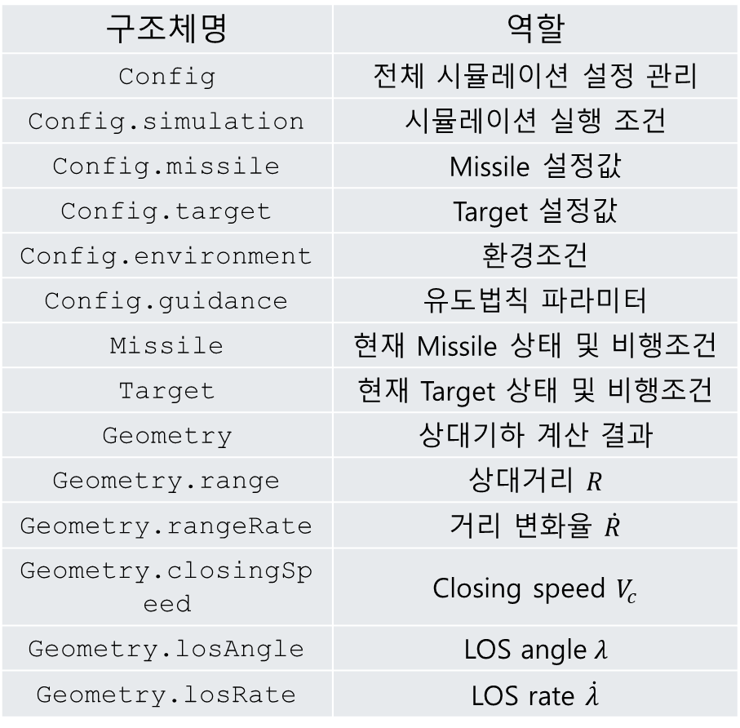
2D 단일 요격-타겟 PN 유도
Step 4. 모듈 설계 – 변수 정의
구조체명 | 역할
Config | 전체 시뮬레이션 설정 관리
Config.simulation | 시뮬레이션 실행 조건
Config.missile | Missile 설정값
Config.target | Target 설정값
Config.environment | 환경조건
Config.guidance | 유도법칙 파라미터
Missile | 현재 Missile 상태 및 비행조건
Target | 현재 Target 상태 및 비행조건
Geometry | 상대기하 계산 결과
Geometry.range | 상대거리 $R$
Geometry.rangeRate | 거리 변화율 $\dot{R}$
Geometry.closingSpeed | Closing speed $V_{c}$
Geometry.losAngle | LOS angle$λ$
Geometry.losRate | LOS rate $\dot{λ}$
3. 구조체 (Structures)
  형식: PascalCase
  구조체 이름은 대문자로 시작
  구조체 내부 Field는 camelCase 사용
  서로 관련된 데이터를 하나의 구조체로 그룹화
  데이터 성격이 다르면 하위 구조체로 구분
  지나치게 깊은 계층 구조는 지양
  구조체 및 Field 이름만으로 저장되는 데이터의 의미를 알 수 있도록 작성

Slide 11
2D 단일 요격-타겟 PN 유도
Step 4. 모듈 설계 – 변수 정의
4. 함수 (Functions)
  형식: camelCase
  소문자로 시작
  함수가 수행하는 동작을 나타내는 동사로 시작
  계산 함수: compute...
  초기화 함수: initialize...
  값 획득 함수: get...
  값 설정 함수: set...
  Boolean 반환 함수: is...
  의미를 알기 어려운 축약어 사용 지양
  하나의 함수는 가능한 한 하나의 명확한 기능 수행
함수명 | 역할
initializeConfiguration | 초기조건 및 파라미터 설정
computeRelativeGeometry | Missile-Target 상대기하 계산
computePNGuidance | PN 횡가속도 명령 계산
computeBankCommand | 횡가속도를 Bank angle 명령으로 변환
computeKinematics | 운동학 상태 미분 계산
visualizeSimulation | 시뮬레이션 결과 시각화

Slide 12
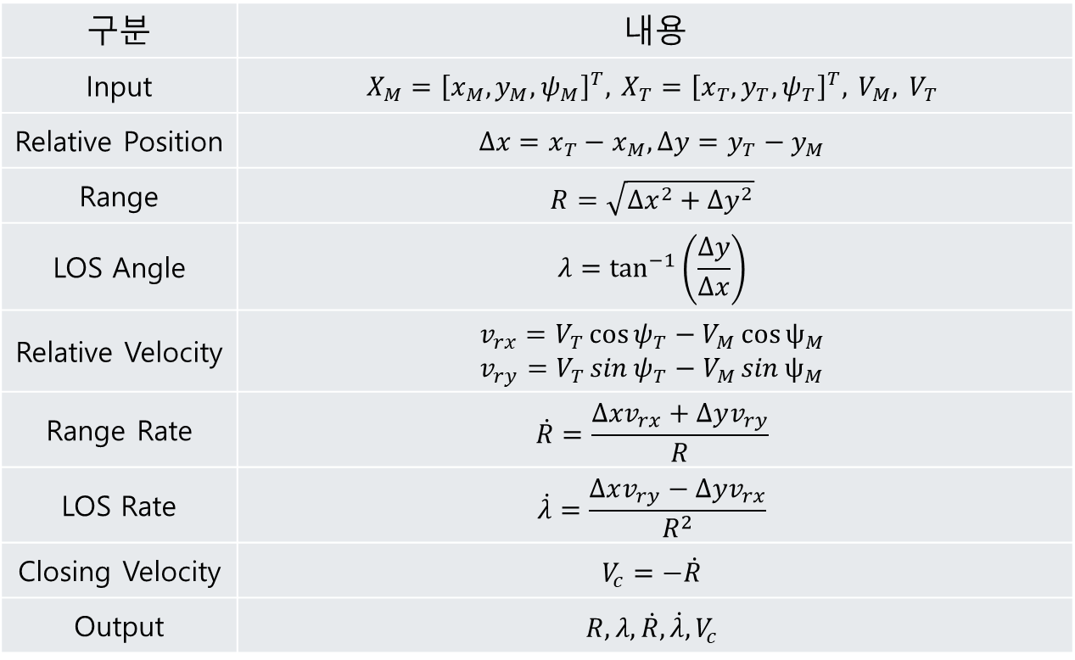
2D 단일 요격-타겟 PN 유도
Step 4. 모듈 설계
Relative geometry
구분 | 내용
Input | $$X_{M}={\left[x_{M},y_{M},ψ_{M}\right]}^{T}, X_{T}={\left[x_{T},y_{T},ψ_{T}\right]}^{T}, V_{M}, V_{T}$$
Relative Position | $$Δx=x_{T}−x_{M}, Δy=y_{T}−y_{M}$$
Range | $$R=\sqrt{Δx^{2}+Δy^{2}}$$
LOS Angle | $$λ=\tan^{−1}\left(\frac{Δy}{Δx}\right)$$
Relative Velocity | $$v_{rx}=V_{T}\cos{ψ_{T}}−V_{M}\cos{ψ_{M}}$$ $$v_{ry}=V_{T}\sin{ψ_{T}}−V_{M}\sin{ψ_{M}}$$
Range Rate | $$\dot{R}=\frac{Δxv_{rx}+Δyv_{ry}}{R}$$
LOS Rate | $$\dot{λ}=\frac{Δxv_{ry}−Δyv_{rx}}{R^{2}}$$
Closing Velocity | $$V_{c}=−\dot{R}$$
Output | $$R,λ,\dot{R},\dot{λ},V_{c}$$
Configuration
Simulation manager
Relative geometry
PN guidance
Command mapper
Kinematics
Viualization

Slide 13
2D 단일 요격-타겟 PN 유도
Step 4. 모듈 설계 – 시뮬레이션 메니저
Current States
│
▼
Relative Geometry
│
▼
PN Guidance
│
▼
Command Mapper
│
▼
Kinematics
│
▼
State Update
│
▼
Evaluation
│
┌───┴────┐
│ │
No Yes
│ │
└─↺ Terminate
Configuration
Simulation manager
Relative geometry
PN guidance
Command mapper
Kinematics
Viualization

Slide 14
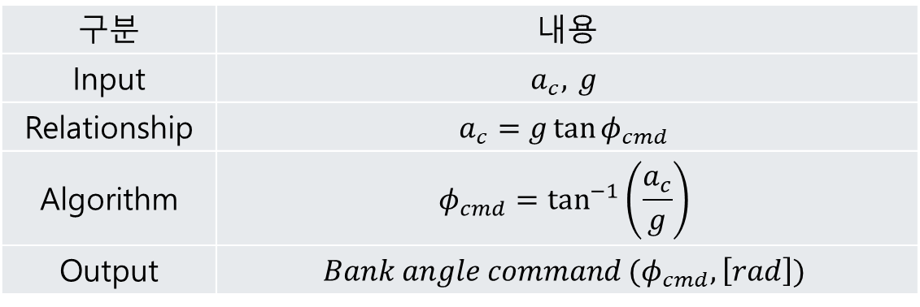
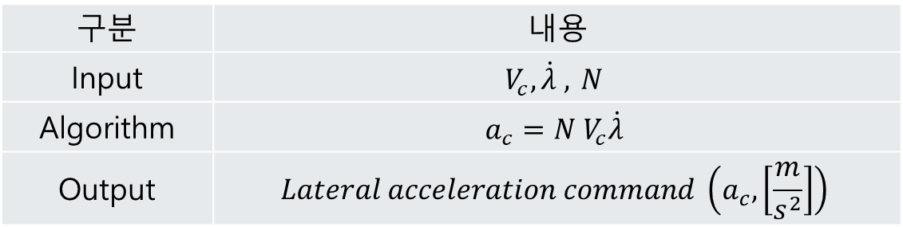
2D 단일 요격-타겟 PN 유도
Step 4. 모듈 설계
PN guidance
구분 | 내용
Input | $$V_{c},\dot{λ} , N$$
Algorithm | $$a_{c}=N V_{c}\dot{λ}$$
Output | $$Lateral acceleration command \left(a_{c},\left[\frac{m}{s^{2}}\right]\right)$$
Configuration
Simulation manager
Relative geometry
Command mapper
PN guidance
구분 | 내용
Input | $$a_{c}, g$$
Relationship | $$a_{c}=g\tan{φ_{cmd}}$$
Algorithm | $$φ_{cmd}=\tan^{−1}\left(\frac{a_{c}}{g}\right)$$
Output | $$Bank angle command (φ_{cmd},\left[rad\right])$$
Command mapper
Kinematics
Viualization

Slide 15
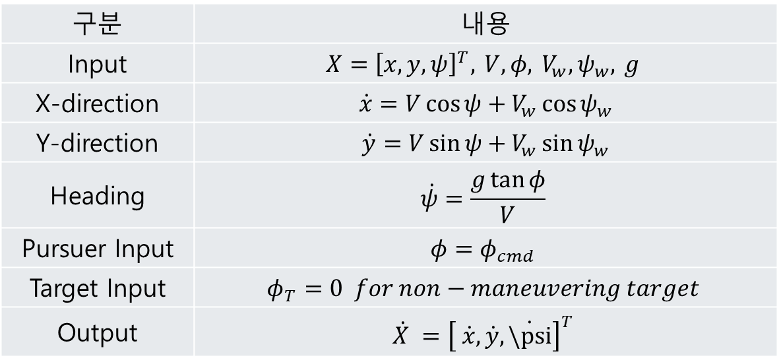
2D 단일 요격-타겟 PN 유도
Step 4. 모듈 설계
Configuration
Kinematics
Simulation manager
구분 | 내용
Input | $$X={\left[x,y,ψ\right]}^{T}, V,φ, V_{w},ψ_{w}, g$$
X-direction | $$\dot{x}=V\cos{ψ}+V_{w}\cos{ψ_{w}}$$
Y-direction | $$\dot{y}=V\sin{ψ}+V_{w}\sin{ψ_{w}}$$
Heading | $$\dot{ψ}=\frac{g\tan{φ}}{V}$$
Pursuer Input | $$φ=φ_{cmd}$$
Target Input | $$φ_{T}=0 for non−maneuvering target$$
Output | $$\dot{X} ={\left[ \dot{x},\dot{y},\dot{\backslash psi}\right]}^{T}$$
Relative geometry
PN guidance
Command mapper
Kinematics
Viualization

Slide 16
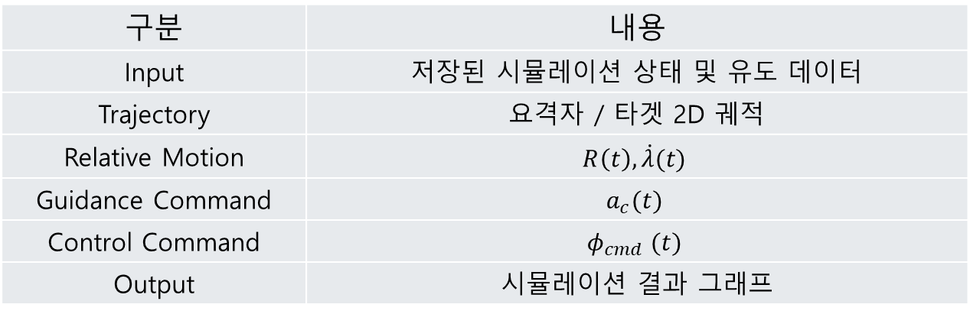
2D 단일 요격-타겟 PN 유도
Step 4. 모듈 설계
Configuration
Visualization
Simulation manager
구분 | 내용
Input | 저장된 시뮬레이션 상태 및 유도 데이터
Trajectory | 요격자 / 타겟 2D 궤적
Relative Motion | $$R\left(t\right), \dot{λ}(t)$$
Guidance Command | $$a_{c}(t)$$
Control Command | $$φ_{cmd} (t)$$
Output | 시뮬레이션 결과 그래프
Relative geometry
PN guidance
Command mapper
Kinematics
Viualization

Slide 17
2D 단일 요격-타겟 PN 유도
Step 5. 코딩
파일 명
구현 모듈 | MATLAB 파일
Configuration | initializeConfiguration.m
Simulation Manager | main.m
Relative Geometry | computeRelativeGeometry.m
PN Guidance | computePNGuidance.m
Command Mapper | computeBankCommand.m
Kinematics | computeKinematics.m
Visualization | visualizeSimulation.m

Slide 18
2D 단일 요격-타겟 PN 유도
Step 5. Test – 단위 테스트
phi_cmd = 0

